Slide 1
服务异步通讯
实用篇-RabbitMQ

Slide 2
初识MQ
RabbitMQ快速入门
SpringAMQP

Slide 3
初识MQ
01
同步通讯
异步通讯
MQ常见框架

Slide 4






初识MQ
同步通讯和异步通讯
同步通讯
异步通讯
滚吧
今晚约吗？
滚吧
今晚约吗？
滚吧
今晚约吗？
今晚约吗？
滚吧

Slide 5

初识MQ
同步调用的问题
微服务间基于Feign的调用就属于同步方式，存在一些问题。
订单服务
150ms
500ms
50ms
支付服务
仓储服务
150ms
短信服务
150ms
...

Slide 6
初识MQ
同步调用存在的问题
01
03
耦合度高
资源浪费
02
04
每次加入新的需求，都要修改原来的代码
调用链中的每个服务在等待响应过程中，不能释放请求占用的资源，高并发场景下会极度浪费系统资源
性能下降
级联失败
调用者需要等待服务提供者响应，如果调用链过长则响应时间等于每次调用的时间之和。
如果服务提供者出现问题，所有调用方都会跟着出问题，如同多米诺骨牌一样，迅速导致整个微服务群故障

Slide 7
初始MQ
同步调用的优点：
时效性较强，可以立即得到结果
同步调用的问题：
耦合度高
性能和吞吐能力下降
有额外的资源消耗
有级联失败问题

Slide 8
初识MQ
异步调用方案
异步调用常见实现就是事件驱动模式
订单服务
订单1001
支付了！
支付服务
Broker
仓储服务
Broker
订阅事件
发布支付成功事件
订单id:1001
短信服务

Slide 9
初识MQ
事件驱动优势
优势一：服务解耦
订单1001
支付了！
订单服务
支付服务
Broker
仓储服务
Broker
订阅事件
发布支付成功事件
订单id:1001
短信服务
订阅事件
...

Slide 10
初识MQ
事件驱动优势
优势二：性能提升，吞吐量提高
150ms
订单1001
支付了！
订单服务
支付业务：50ms
+
发布事件：10ms
60ms
50ms
支付服务
10ms
Broker
仓储服务
150ms
Broker
订阅事件
发布支付成功事件
订单id:1001
短信服务
150ms

Slide 11
初识MQ
事件驱动优势
优势三：服务没有强依赖，不担心级联失败问题
订单1001
支付了！
订单服务
支付服务
Broker
仓储服务
Broker
订阅事件
发布支付成功事件
订单id:1001
短信服务

Slide 12
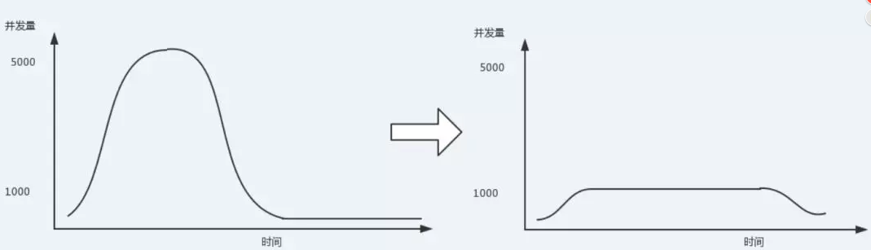
初识MQ
事件驱动优势
优势四：流量削峰
订单服务
支付服务
Broker
仓储服务
Broker
短信服务

Slide 13
初识MQ
事件驱动优势
解除耦合
订单1001
支付了！
订单服务
提升性能
支付服务
Broker
仓储服务
Broker
订阅事件
发布支付成功事件
订单id:1001
短信服务
故障隔离
订阅事件
...
流量削峰

Slide 14
初识MQ
事件驱动优势
解除耦合
150ms
订单1001
支付了！
订单服务
支付业务：50ms
+
发布事件：10ms
提升性能
60ms
50ms
支付服务
10ms
Broker
仓储服务
150ms
Broker
订阅事件
发布支付成功事件
订单id:1001
故障隔离
短信服务
150ms
流量削峰

Slide 15
初识MQ
事件驱动优势
解除耦合
订单1001
支付了！
订单服务
提升性能
支付服务
Broker
仓储服务
Broker
订阅事件
发布支付成功事件
订单id:1001
故障隔离
短信服务
流量削峰

Slide 16
初识MQ
事件驱动优势
解除耦合
订单服务
提升性能
支付服务
Broker
仓储服务
Broker
故障隔离
短信服务
流量削峰

Slide 17
初识MQ
异步通信的优点：
耦合度低
吞吐量提升
故障隔离
流量削峰
异步通信的缺点：
依赖于Broker的可靠性、安全性、吞吐能力
架构复杂了，业务没有明显的流程线，不好追踪管理

Slide 18
初识MQ
什么是MQ
MQ （MessageQueue），中文是消息队列，字面来看就是存放消息的队列。也就是事件驱动架构中的Broker。
 | RabbitMQ | ActiveMQ | RocketMQ | Kafka
公司/社区 | Rabbit | Apache | 阿里 | Apache
开发语言 | Erlang | Java | Java | Scala&Java
协议支持 | AMQP，XMPP，SMTP，STOMP | OpenWire,STOMP，REST,XMPP,AMQP | 自定义协议 | 自定义协议
可用性 | 高 | 一般 | 高 | 高
单机吞吐量 | 一般 | 差 | 高 | 非常高
消息延迟 | 微秒级 | 毫秒级 | 毫秒级 | 毫秒以内
消息可靠性 | 高 | 一般 | 高 | 一般

Slide 19
RabbitMQ快速入门
02
RabbitMQ概述和安装
常见消息模型
快速入门

Slide 20
RabbitMQ快速入门
RabbitMQ概述
RabbitMQ是基于Erlang语言开发的开源消息通信中间件，官网地址：https://www.rabbitmq.com/
安装RabbitMQ，参考课前资料：

Slide 21

RabbitMQ快速入门
RabbitMQ概述
RabbitMQ的结构和概念
queue
VirtualHost
consumer
VirtualHost
exchange
queue
Publisher
queue
exchange
consumer
RabbitMQ Server
Broker

Slide 22
RabbitMQ入门
RabbitMQ中的几个概念：
channel：操作MQ的工具
exchange：路由消息到队列中
queue：缓存消息
virtual host：虚拟主机，是对queue、exchange等资源的逻辑分组

Slide 23
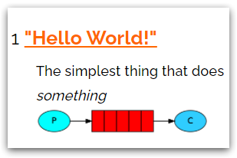
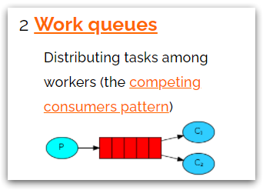
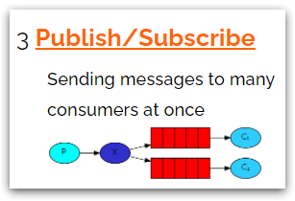
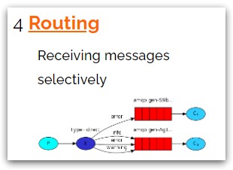
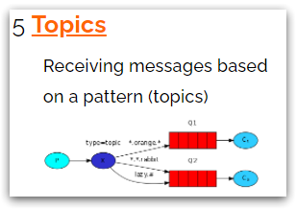
RabbitMQ入门
常见消息模型
MQ的官方文档中给出了5个MQ的Demo示例，对应了几种不同的用法：
基本消息队列（BasicQueue）
工作消息队列（WorkQueue）
发布订阅（Publish、Subscribe），又根据交换机类型不同分为三种：
Fanout Exchange：广播
Direct Exchange：路由
Topic Exchange：主题

Slide 24
RabbitMQ快速入门
HelloWorld案例
官方的HelloWorld是基于最基础的消息队列模型来实现的，只包括三个角色：
publisher：消息发布者，将消息发送到队列queue
queue：消息队列，负责接受并缓存消息
consumer：订阅队列，处理队列中的消息
queue
publisher
consumer

Slide 25
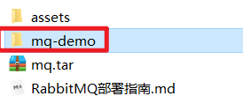
RabbitMQ入门案例
完成官方Demo中的hello world案例
实现步骤：
导入课前资料中的demo工程
运行publisher服务中的测试类PublisherTest中的测试方法testSendMessage()
查看RabbitMQ控制台的消息
启动consumer服务，查看是否能接收消息

Slide 26
RabbitMQ快速入门
基本消息队列的消息发送流程：
建立connection
创建channel
利用channel声明队列
利用channel向队列发送消息
基本消息队列的消息接收流程：
建立connection
创建channel
利用channel声明队列
定义consumer的消费行为handleDelivery()
利用channel将消费者与队列绑定

Slide 27
SpringAMQP
03
Basic Queue 简单队列模型
Work Queue 工作队列模型
发布、订阅模型-Fanout
发布、订阅模型-Direct
发布、订阅模型-Topic
消息转换器

Slide 28


SpringAMQP
什么是SpringAMQP
SpringAmqp的官方地址：https://spring.io/projects/spring-amqp
AMQP
Spring AMQP
Advanced Message Queuing Protocol，是用于在应用程序之间传递业务消息的开放标准。该协议与语言和平台无关，更符合微服务中独立性的要求。
Spring AMQP是基于AMQP协议定义的一套API规范，提供了模板来发送和接收消息。包含两部分，其中spring-amqp是基础抽象，spring-rabbit是底层的默认实现。

Slide 29
SpringAMQP
利用SpringAMQP实现HelloWorld中的基础消息队列功能
流程如下：
在父工程中引入spring-amqp的依赖
在publisher服务中利用RabbitTemplate发送消息到simple.queue这个队列
在consumer服务中编写消费逻辑，绑定simple.queue这个队列

Slide 30
SpringAMQP
步骤1：引入AMQP依赖
因为publisher和consumer服务都需要amqp依赖，因此这里把依赖直接放到父工程mq-demo中：
<!--AMQP依赖，包含RabbitMQ--> <dependency> <groupId>org.springframework.boot</groupId> <artifactId>spring-boot-starter-amqp</artifactId> </dependency>

Slide 31
SpringAMQP
步骤2：在publisher中编写测试方法，向simple.queue发送消息
在publisher服务中编写application.yml，添加mq连接信息：
在publisher服务中新建一个测试类，编写测试方法：
spring: rabbitmq: host: 192.168.150.101 # 主机名 port: 5672 # 端口 virtual-host: / # 虚拟主机 username: itcast # 用户名 password: 123321 # 密码
@RunWith(SpringRunner.class) @SpringBootTest public class SpringAmqpTest { @Autowired private RabbitTemplate rabbitTemplate; @Test public void testSimpleQueue() { String queueName = "simple.queue"; String message = "hello, spring amqp!"; rabbitTemplate.convertAndSend(queueName, message); }
}

Slide 32
SpringAMQP-快速入门
什么是AMQP？
应用间消息通信的一种协议，与语言和平台无关。
SpringAMQP如何发送消息？
引入amqp的starter依赖
配置RabbitMQ地址
利用RabbitTemplate的convertAndSend方法

Slide 33
SpringAMQP
步骤3：在consumer中编写消费逻辑，监听simple.queue
在consumer服务中编写application.yml，添加mq连接信息：
在consumer服务中新建一个类，编写消费逻辑：
spring: rabbitmq: host: 192.168.150.101 # 主机名 port: 5672 # 端口 virtual-host: / # 虚拟主机 username: itcast # 用户名 password: 123321 # 密码
@Component public class SpringRabbitListener { @RabbitListener(queues = "simple.queue") public void listenSimpleQueueMessage(String msg) throws InterruptedException { System.out.println("spring 消费者接收到消息 ：【" + msg + "】"); }
}

Slide 34
SpringAMQP-快速入门
SpringAMQP如何接收消息？
引入amqp的starter依赖
配置RabbitMQ地址
定义类，添加@Component注解
类中声明方法，添加@RabbitListener注解，方法参数就时消息
注意：消息一旦消费就会从队列删除，RabbitMQ没有消息回溯功能

Slide 35
SpringAMQP
Work Queue 工作队列
Work queue，工作队列，可以提高消息处理速度，避免队列消息堆积
consumer1
queue
publisher
consumer2

Slide 36
SpringAMQP
模拟WorkQueue，实现一个队列绑定多个消费者
基本思路如下：
在publisher服务中定义测试方法，每秒产生50条消息，发送到simple.queue
在consumer服务中定义两个消息监听者，都监听simple.queue队列
消费者1每秒处理50条消息，消费者2每秒处理10条消息

Slide 37
SpringAMQP-Work Queue
步骤1：生产者循环发送消息到simple.queue
在publisher服务中添加一个测试方法，循环发送50条消息到simple.queue队列
@Test public void testWorkQueue() throws InterruptedException { // 队列名称 String queueName = "simple.queue"; // 消息 String message = "hello, message__"; for (int i = 0; i < 50; i++) { // 发送消息 rabbitTemplate.convertAndSend(queueName, message + i);
// 避免发送太快 Thread.sleep(20); } }

Slide 38
SpringAMQP-Work Queue
步骤2：编写两个消费者，都监听simple.queue
在consumer服务中添加一个消费者，也监听simple.queue：
@RabbitListener(queues = "simple.queue") public void listenSimpleQueueMessage(String msg) throws InterruptedException { System.out.println("spring 消费者1接收到消息：【" + msg + "】");
Thread.sleep(25); } @RabbitListener(queues = "simple.queue") public void listenSimpleQueueMessage2(String msg) throws InterruptedException { System.err.println("spring 消费者2接收到消息：【" + msg + "】"); Thread.sleep(100); }

Slide 39
SpringAMQP
消费预取限制
修改application.yml文件，设置preFetch这个值，可以控制预取消息的上限：
spring: rabbitmq: host: 192.168.150.101 # 主机名 port: 5672 # 端口 virtual-host: / # 虚拟主机 username: itcast # 用户名 password: 123321 # 密码 listener: simple: prefetch: 1 # 每次只能获取一条消息，处理完成才能获取下一个消息

Slide 40
SpringAMQP
Work模型的使用：
多个消费者绑定到一个队列，同一条消息只会被一个消费者处理
通过设置prefetch来控制消费者预取的消息数量

Slide 41
SpringAMQP
发布（ Publish ）、订阅（ Subscribe ）
发布订阅模式与之前案例的区别就是允许将同一消息发送给多个消费者。实现方式是加入了exchange（交换机）。
常见exchange类型包括：
Fanout：广播
Direct：路由
Topic：话题
注意：exchange负责消息路由，而不是存储，路由失败则消息丢失
queue1
consumer1
consumer2
publisher
exchange
queue2
consumer3

Slide 42
SpringAMQP
发布订阅-Fanout Exchange
Fanout Exchange 会将接收到的消息广播到每一个跟其绑定的queue
queue1
consumer1
publisher
Fanout
exchange
queue2
consumer2

Slide 43
SpringAMQP
利用SpringAMQP演示FanoutExchange的使用
实现思路如下：
在consumer服务中，利用代码声明队列、交换机，并将两者绑定
在consumer服务中，编写两个消费者方法，分别监听fanout.queue1和fanout.queue2
在publisher中编写测试方法，向itcast.fanout发送消息
fanout.queue1
consumer1
itcast.fanout
publisher
exchange
fanout.queue2
consumer2

Slide 44
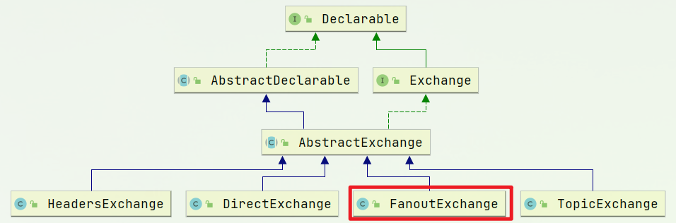
SpringAMQP-FanoutExchange
步骤1：在consumer服务声明Exchange、Queue、Binding
SpringAMQP提供了声明交换机、队列、绑定关系的API，例如：

Slide 45
SpringAMQP-FanoutExchange
步骤1：在consumer服务声明Exchange、Queue、Binding
在consumer服务常见一个类，添加@Configuration注解，并声明FanoutExchange、Queue和绑定关系对象Binding，代码如下：
@Configuration public class FanoutConfig { // 声明FanoutExchange交换机 @Bean public FanoutExchange fanoutExchange(){ return new FanoutExchange("itcast.fanout"); } // 声明第1个队列 @Bean public Queue fanoutQueue1(){ return new Queue("fanout.queue1"); } //绑 定队列1和交换机 @Bean public Binding bindingQueue1(Queue fanoutQueue1, FanoutExchange fanoutExchange){ return BindingBuilder.bind(fanoutQueue1).to(fanoutExchange); } // ... 略， 以相同方式声明第2个队列，并完成绑定 }

Slide 46
SpringAMQP-FanoutExchange
步骤2：在consumer服务声明两个消费者
在consumer服务的SpringRabbitListener类中，添加两个方法，分别监听fanout.queue1和fanout.queue2：
@RabbitListener(queues = "fanout.queue1") public void listenFanoutQueue1(String msg) { System.out.println("消费者1接收到Fanout消息：【" + msg + "】"); } @RabbitListener(queues = "fanout.queue2") public void listenFanoutQueue2(String msg) { System.out.println("消费者2接收到Fanout消息：【" + msg + "】"); }

Slide 47
SpringAMQP-FanoutExchange
步骤3：在publisher服务发送消息到FanoutExchange
在publisher服务的SpringAmqpTest类中添加测试方法：
@Test public void testFanoutExchange() { // 队列名称 String exchangeName = "itcast.fanout"; // 消息 String message = "hello, everyone!"; // 发送消息，参数分别是：交互机名称、RoutingKey（暂时为空）、消息 rabbitTemplate.convertAndSend(exchangeName, "", message); }

Slide 48
SpringAMQP-FanoutExchange
交换机的作用是什么？
接收publisher发送的消息
将消息按照规则路由到与之绑定的队列
不能缓存消息，路由失败，消息丢失
FanoutExchange的会将消息路由到每个绑定的队列
声明队列、交换机、绑定关系的Bean是什么？
Queue
FanoutExchange
Binding

Slide 49
SpringAMQP
发布订阅-DirectExchange
Direct Exchange 会将接收到的消息根据规则路由到指定的Queue，因此称为路由模式（routes）。
每一个Queue都与Exchange设置一个BindingKey
发布者发送消息时，指定消息的RoutingKey
Exchange将消息路由到BindingKey与消息RoutingKey一致的队列
queue1
bindingKey: red
bindingKey: blue
consumer1
publisher
Direct
exchange
queue2
key:yellow
key:red
key:red
key:blue
key:red
consumer2
bindingKey: yellow
bindingKey: red

Slide 50
SpringAMQP
利用SpringAMQP演示DirectExchange的使用
实现思路如下：
利用@RabbitListener声明Exchange、Queue、RoutingKey
在consumer服务中，编写两个消费者方法，分别监听direct.queue1和direct.queue2
在publisher中编写测试方法，向itcast. direct发送消息
direct.queue1
bindingKey: blue、red
consumer1
itcast.direct
publisher
exchange
direct.queue2
consumer2
bindingKey: yellow、red

Slide 51
SpringAMQP-DirectExchange
步骤1：在consumer服务声明Exchange、Queue
在consumer服务中，编写两个消费者方法，分别监听direct.queue1和direct.queue2，
并利用@RabbitListener声明Exchange、Queue、RoutingKey
@RabbitListener(bindings = @QueueBinding( value = @Queue(name = "direct.queue1"), exchange = @Exchange(name = "itcast.direct", type = ExchangeTypes.DIRECT), key = {"red", "blue"} )) public void listenDirectQueue1(String msg){ System.out.println("消费者1接收到Direct消息：【"+msg+"】"); } @RabbitListener(bindings = @QueueBinding( value = @Queue(name = "direct.queue2"), exchange = @Exchange(name = "itcast.direct", type = ExchangeTypes.DIRECT), key = {"red", "yellow"} )) public void listenDirectQueue2(String msg){ System.out.println("消费者2接收到Direct消息：【"+msg+"】 "); }

Slide 52
SpringAMQP-DirectExchange
步骤2：在publisher服务发送消息到DirectExchange
在publisher服务的SpringAmqpTest类中添加测试方法：
@Test public void testDirectExchange() { // 队列名称 String exchangeName = "itcast.direct"; // 消息 String message = "红色警报！日本乱排核废水，导致海洋生物变异，惊现哥斯拉！"; // 发送消息，参数依次为：交换机名称，RoutingKey，消息 rabbitTemplate.convertAndSend(exchangeName, "red", message); }

Slide 53
SpringAMQP-DirectExchange
描述下Direct交换机与Fanout交换机的差异？
Fanout交换机将消息路由给每一个与之绑定的队列
Direct交换机根据RoutingKey判断路由给哪个队列
如果多个队列具有相同的RoutingKey，则与Fanout功能类似
基于@RabbitListener注解声明队列和交换机有哪些常见注解？
@Queue
@Exchange

Slide 54
SpringAMQP
发布订阅-TopicExchange
TopicExchange与DirectExchange类似，区别在于routingKey必须是多个单词的列表，并且以 . 分割。
Queue与Exchange指定BindingKey时可以使用通配符：
#：代指0个或多个单词
*：代指一个单词
queue1
bindingKey: china.#
consumer1
queue2
bindingKey: japan.#
consumer2
queue3
publisher
Topic
exchange
bindingKey: #.weather
consumer3
queue4
china.news 代表有中国的新闻消息；
china.weather 代表中国的天气消息；
japan.news 则代表日本新闻
japan.weather 代表日本的天气消息；
bindingKey: #.news
consumer4

Slide 55
SpringAMQP
利用SpringAMQP演示TopicExchange的使用
实现思路如下：
并利用@RabbitListener声明Exchange、Queue、RoutingKey
在consumer服务中，编写两个消费者方法，分别监听topic.queue1和topic.queue2
在publisher中编写测试方法，向itcast. topic发送消息
topic.queue1
bindingKey: china.#
consumer1
itcast.topic
publisher
exchange
topic.queue2
bindingKey: #.news
consumer2

Slide 56
SpringAMQP-TopicExchange
步骤1：在consumer服务声明Exchange、Queue
在consumer服务中，编写两个消费者方法，分别监听topic.queue1和topic.queue2，
并利用@RabbitListener声明Exchange、Queue、RoutingKey
@RabbitListener(bindings = @QueueBinding( value = @Queue(name = "topic.queue1"), exchange = @Exchange(name = "itcast.topic", type = ExchangeTypes.TOPIC), key = "china.#" )) public void listenTopicQueue1(String msg){ System.out.println("消费者1接收到Topic消息：【"+msg+"】"); } @RabbitListener(bindings = @QueueBinding( value = @Queue(name = "topic.queue2"), exchange = @Exchange(name = "itcast.topic", type = ExchangeTypes.TOPIC), key = "#.news" )) public void listenTopicQueue2(String msg){ System.out.println("消费者2接收到Topic消息：【"+msg+"】"); }

Slide 57
SpringAMQP-TopicExchange
步骤2：在publisher服务发送消息到TopicExchange
在publisher服务的SpringAmqpTest类中添加测试方法：
@Test public void testTopicExchange() { // 队列名称 String exchangeName = "itcast.topic"; // 消息 String message = "喜报！孙悟空大战哥斯拉，胜!"; // 发送消息 rabbitTemplate.convertAndSend(exchangeName, "china.news", message); }

Slide 58
SpringAMQP-TopicExchange
描述下Direct交换机与Topic交换机的差异？
Topic交换机接收的消息RoutingKey必须是多个单词，以 . 分割
Topic交换机与队列绑定时的bindingKey可以指定通配符
#：代表0个或多个词
*：代表1个词

Slide 59
SpringAMQP-消息转换器
测试发送Object类型消息
说明：在SpringAMQP的发送方法中，接收消息的类型是Object，也就是说我们可以发送任意对象类型的消息，SpringAMQP会帮我们序列化为字节后发送。
我们在consumer中利用@Bean声明一个队列：
在publisher中发送消息以测试：
@Bean public Queue objectMessageQueue(){ return new Queue("object.queue"); }
@Test public void testSendMap() throws InterruptedException { // 准备消息 Map<String,Object> msg = new HashMap<>(); msg.put("name", "Jack"); msg.put("age", 21); // 发送消息 rabbitTemplate.convertAndSend("object.queue", msg); }

Slide 60
SpringAMQP
消息转换器
Spring的对消息对象的处理是由org.springframework.amqp.support.converter.MessageConverter来处理的。而默认实现是SimpleMessageConverter，基于JDK的ObjectOutputStream完成序列化。
如果要修改只需要定义一个MessageConverter 类型的Bean即可。推荐用JSON方式序列化，步骤如下：
我们在publisher服务引入依赖
我们在publisher服务声明MessageConverter：
<dependency> <groupId>com.fasterxml.jackson.core</groupId> <artifactId>jackson-databind</artifactId> </dependency>
@Bean public MessageConverter jsonMessageConverter(){ return new Jackson2JsonMessageConverter(); }

Slide 61
SpringAMQP
消息转换器
我们在consumer服务引入Jackson依赖：
我们在consumer服务定义MessageConverter：
然后定义一个消费者，监听object.queue队列并消费消息：
<dependency> <groupId>com.fasterxml.jackson.core</groupId> <artifactId>jackson-databind</artifactId> </dependency>
@Bean public MessageConverter jsonMessageConverter(){ return new Jackson2JsonMessageConverter(); }
@RabbitListener(queues = "object.queue") public void listenObjectQueue(Map<String, Object> msg) { System.out.println("收到消息：【" + msg + "】"); }

Slide 62
SpringAMQP--消息转换器
SpringAMQP中消息的序列化和反序列化是怎么实现的？
利用MessageConverter实现的，默认是JDK的序列化
注意发送方与接收方必须使用相同的MessageConverter

